Slide 1
আজকের ক্লাসে সবাইকে স্বাগতম

Slide 2
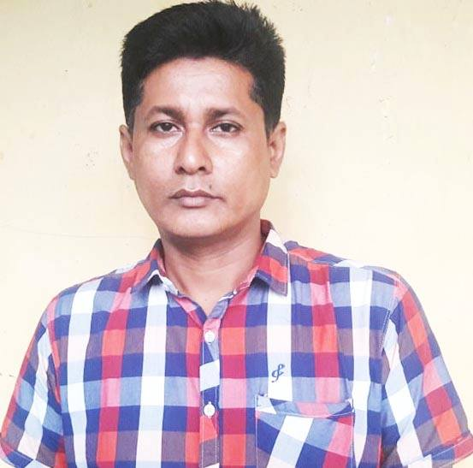
শিক্ষক পরিচিতি
নামঃ প্রশান্ত কুমার দাস
সহকারী শিক্ষক ( গনিত ও বিজ্ঞান )
আইডিয়াল হাইস্কুল ভাদৈ ,হবিগঞ্জ
মোবা; ০১৭১১০৬৪৯৬৯
ই-মেইলঃ prosantaideal1976@gmail.com

Slide 3
পাঠ পরিচিতি
শ্রেনিঃ নবম
বিষয়ঃ জীববিজ্ঞান, অধ্যায়ঃ একাদশ
সময়ঃ ৫০ মিনিট
তারিখঃ ১৭/১২/২০২০ইং

Slide 4
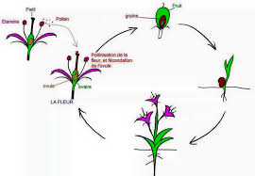
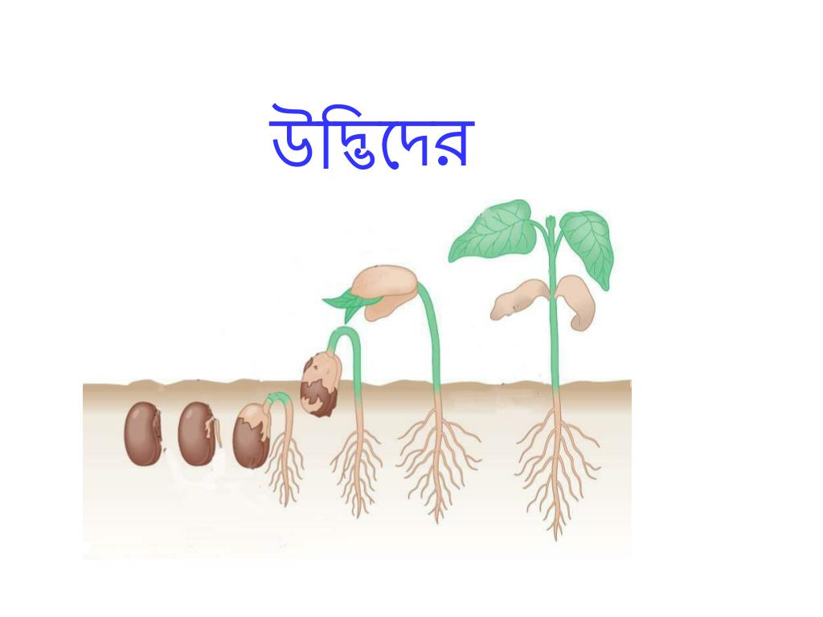
নিচের ছবিগুলো দেখ এবং চিন্তা কর।

Slide 5
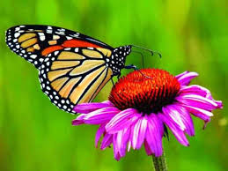
আজকের পাঠ
উদ্ভিদের প্রজনন

Slide 7
পাঠ পরিকল্পনা
ক্রম | ধাপ | উপস্থাপনা | সময় | উপকরণ
১) | প্রস্তুতি | শুভেচ্ছা বিনিময়, শ্রেণি বিন্যাস,রোল কল। | ৩মিনিট | বই,মার্কার,ডাষ্টার।
২) | শিখনফল-১ | পূর্বের ক্লাস যাচাই, আলোচনা, | ৫মিনিট | ডি সি
৩) | শিখনফল-২ | আলোচনা,চার্টপ্রদর্শন,একক কাজ। | ১০মিনিট | ডি সি
৪) | শিখনফল-৩ | আলোচনা,দলিয় কাজ। | ১৫মিনিট | ডি সি
৫) | মূল্যায়ন | সৃজন শীল প্রশ্ন তৈরীর মাধ্যমে। | ১২মিনিট | ডি সি
৬) | বাড়ির কাজ | নতুন প্রশ্ন তৈরীর মাধ্যমে। | ৩মিনিট | ডি সি
৭) | সমাপ্তি | সকল কে ধন্যবাদ জানিয়ে। | ২মিনিট | ডি সি

Slide 8
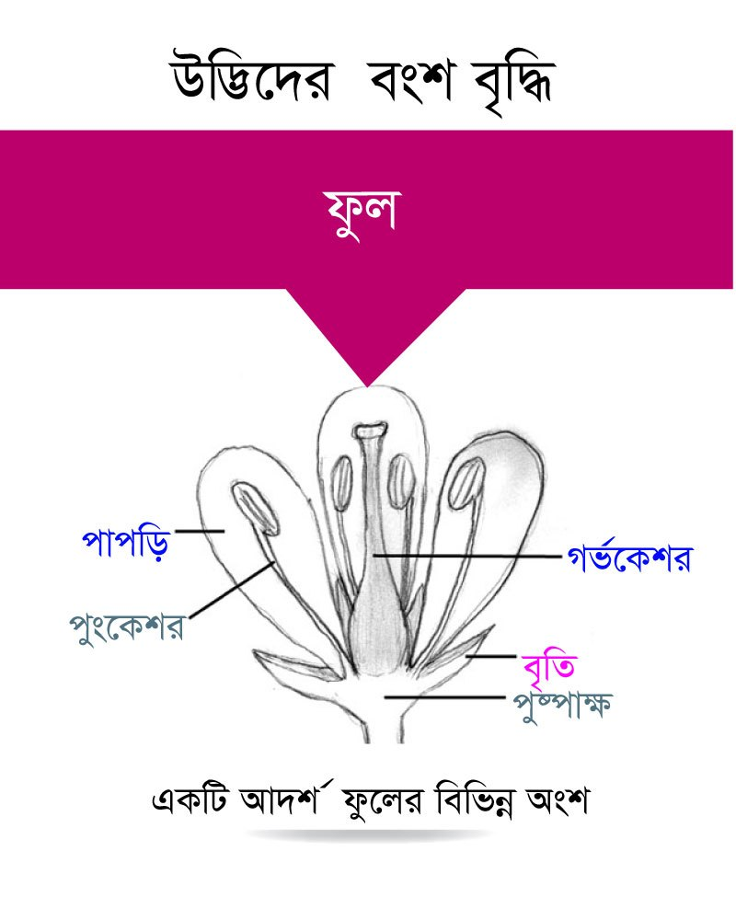
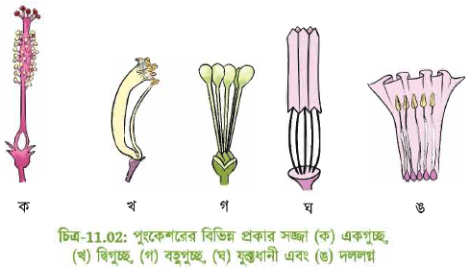
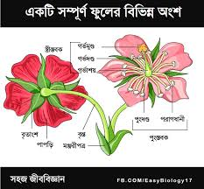
নিচের ছবিগুলোতে একটি আর্দশ ফুলের বিভিন্ন অংশ চিহ্নিত করে দেখানো হলো।

Slide 9
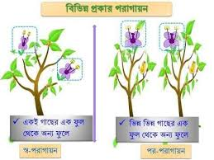
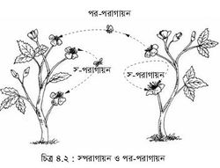
নিচের ছবিগুলোতে পরাগায়নের বিভিন্ন ধাপ দেখানো হলো।

Slide 10
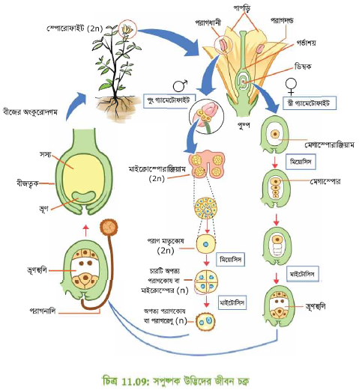
নিচের ছকে একটি সপুষ্পক উদ্ভিদের জীবন চক্র দেখানো হলো।

Slide 11
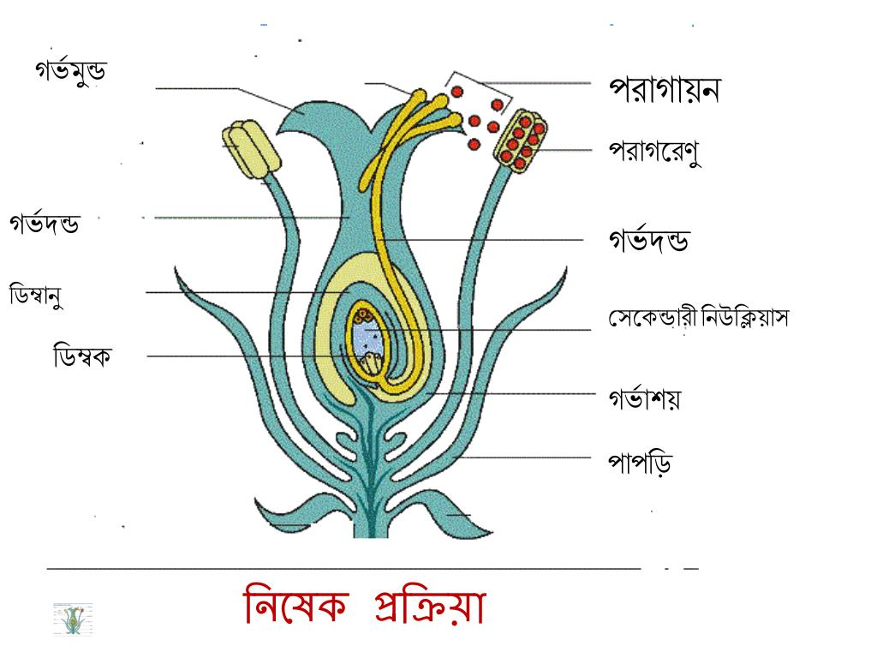
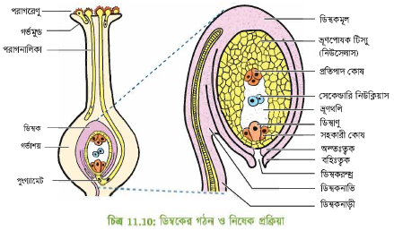
নিচের চিত্রে নিষেক প্রক্রিয়া দেখানো হলো।

Slide 12
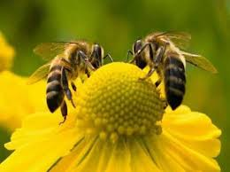
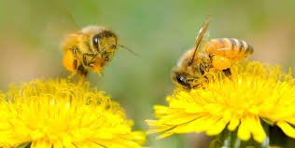
দলীয় কাজ
প্রশ্নঃ স্ব-পরাগায়ন ও পর-পরগায়ন এর বৈশিষ্ট্য গুলো লিখ?

Slide 13
মূল্যায়ন
উদ্ভিদের স্ত্রীস্ববক কয়ট অংশে বিভক্ত করা যায়।
একটি আর্দশ ফুলের প্রধান কয়টি অংশে বিভক্ত হয়েছে।
পতঙ্গ পরাগী কয়েকটি ফুলের নাম লিখ।

Slide 14
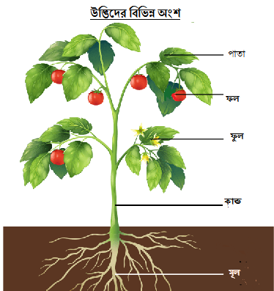
বাড়ির কাজ
প্রশ্নঃ একটি ফুলের গর্ভাশয় লম্বচ্ছেদ এর বিভিন্ন অংশ চিহ্নিত করে চিত্র অংকন কর।

Slide 15
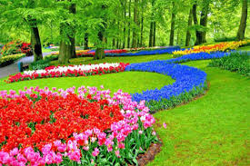
ক্লাসে সক্রিয় থাকার জন্য সকলকে ধন্যবাদ

